Slide 1
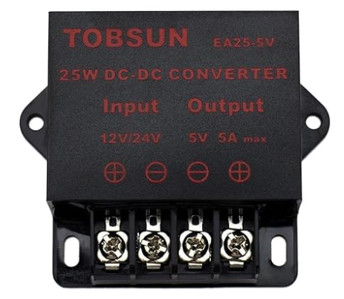
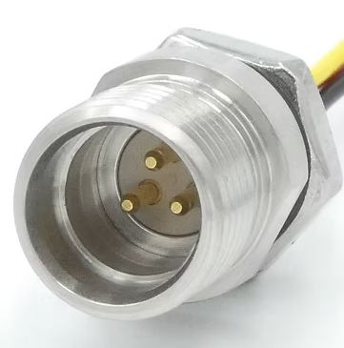
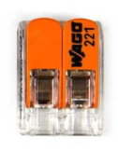
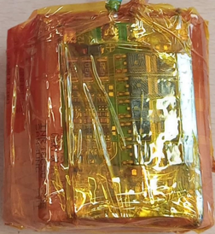
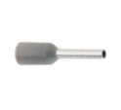
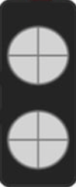
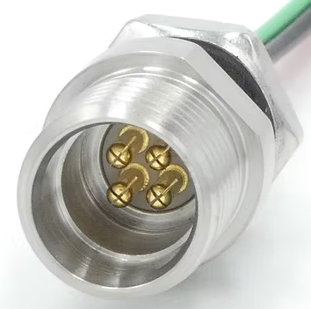


Wago ou domino
5V
Masse
12V
Batterie
5V
Masse
12V
Masse
12V
5V
5V
12V
12V
Wago ou domino
Shunt de fonctionnement
Shunt de charge
KOSMOS mono

Slide 2
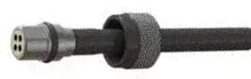
Wago ou domino
5V
Masse
Nappe vidéo
Batterie
5V
Masse
12V
Masse
12V
5V
5V
12V
12V
Wago ou domino
Shunt de charge
Shunt de fonctionnement
KOSMOS stereo

